Slide 1


NHÓM 15
CƠ SỞ DỮ LIỆU NÂNG CAO
Chủ đề : Data warehouse
Sinh viên thực hiện:
Tên: Nguyễn Ngọc Sang Mssv: 2011068714
Tên: Phan Xuân Hoài Nam Mssv: 2011064274
Tên: Trần Đinh Trọng Mssv: 2011061190
Tên: Nguyễn Chí Dũng Mssv: 2011060126

Slide 2
Nội dung
Data warehouse là gì?
Đặc điểm chính của Data warehouse
Đối tượng sử dụng Data warehouse
Kiến trúc của Data warehouse
Các loại Data warehouse
Các lược đồ trong Data Warehouse
Lợi ích của Data warehouse
Ứng dụng của Data Warehouse trong thực tế

Slide 3
1. Data warehouse là gì?
Data warehouse (kho dữ liệu) là một hệ thống lưu trữ dữ liệu từ nhiều nguồn khác nhau, được thiết kế để hỗ trợ quy trình ra quyết định. Đây là một nền tảng thống nhất để lưu trữ, quản lý và phân tích dữ liệu nhằm hỗ trợ quá trình ra quyết định, cũng như tập trung vào việc lưu trữ và phân tích dữ liệu.
Data warehouse còn có khả năng tích hợp dữ liệu từ nhiều nguồn khác nhau và chuẩn hóa chúng thành một cấu trúc dữ liệu chung. Bên cạnh đó cũng cung cấp cho người dùng khả năng truy xuất dữ liệu theo các tiêu chí phân tích và tạo ra các báo cáo, đồ thị và biểu đồ để hỗ trợ quá trình ra quyết định.

Slide 4
1. Data warehouse là gì?
Một Data Warehouse thường bao gồm các yếu tố như:
Một cơ sở dữ liệu quan hệ để lưu trữ và quản lý dữ liệu.
Giải pháp trích xuất, tải và biến đổi ELT để chuẩn bị dữ liệu cho phân tích.
Khả năng phân tích thống kê, báo cáo và khai thác dữ liệu.
Các công cụ phân tích khách hàng để trực quan hóa và trình bày dữ liệu cho người dùng doanh nghiệp.
Các ứng dụng phân tích khác, phức tạp hơn tạo ra thông tin có thể hành động bằng cách áp dụng khoa học dữ liệu và thuật toán trí tuệ nhân tạo AI hoặc các tính năng đồ thị và không gian cho phép nhiều loại phân tích dữ liệu hơn trên quy mô lớn.

Slide 5

2. Đặc điểm chính của Data warehouse
Hướng chủ đề (Subject-Oriented)
Data warehouse cung cấp thông tin phục vụ cho một chủ thể cụ thể thay vì các hoạt động liên tục của toàn tổ chức. Các chủ đề đó có thể là bán hàng, khuyến mãi, hàng tồn kho,… Ví dụ, nếu bạn muốn phân tích dữ liệu bán hàng của công ty, bạn cần xây dựng một kho dữ liệu tập trung vào việc bán hàng. Một nhà kho như vậy sẽ cung cấp những thông tin có giá trị như “ai là khách hàng tốt nhất của bạn năm ngoái?” hoặc “ai có khả năng trở thành khách hàng tốt nhất của bạn trong năm tới?”
Được tích hợp (Integrated)
Data warehouse được phát triển bằng cách tích hợp dữ liệu từ nhiều nguồn khác nhau thành một định dạng nhất quán. Dữ liệu phải được lưu trữ trong kho một cách nhất quán và được mọi người chấp nhận về cách đặt tên, định dạng và mã hóa. Điều này tạo điều kiện cho việc phân tích dữ liệu hiệu quả.

Slide 6
2. Đặc điểm chính của Data warehouse
Bất biến (Non-volatile)
Dữ liệu một khi được nhập vào kho dữ liệu phải không thay đổi. Tất cả dữ liệu ở chế độ chỉ đọc (read-only). Dữ liệu trước đó không bị xóa khi nhập dữ liệu hiện tại. Điều này giúp bạn phân tích những gì đã xảy ra và khi nào. Data warehouse tách biệt với cơ sở dữ liệu hoạt động, có nghĩa là bất kỳ thay đổi thường xuyên nào trong cơ sở dữ liệu hoạt động sẽ không được nhìn thấy trong kho dữ liệu.
Có gán nhãn thời gian (Time-Variant)
Dữ liệu được lưu trữ trong Data warehouse cung cấp thông tin từ một thời điểm lịch sử cụ thể; do đó, dữ liệu được phân loại với một khung thời gian cụ thể. Ví dụ về Time-Variant trong Data warehouse được hiển thị trong Primary Key có yếu tố thời gian như ngày, tuần hoặc tháng.

Slide 7
3. Đối tượng sử dụng Data warehouse
Việc sử dụng Data warehouse là cần thiết đối với:
Nhân sự chịu trách nhiệm ra quyết định dựa vào khối lượng dữ liệu
Người sử dụng các quy trình phức tạp, tùy chỉnh để thu thập thông tin từ nhiều nguồn khác nhau
Người có nhu cầu sử dụng công nghệ đơn giản để truy cập dữ liệu
Người muốn có một cách tiếp cận được hệ thống hóa để đưa ra quyết định
Người muốn tăng hiệu suất với lượng dữ liệu khổng lồ cho các báo cáo, lưới hoặc biểu đồ
Người muốn khám phá "các mẫu ẩn" của luồng dữ liệu và nhóm

Slide 8
3. Sự khác biệt giữa Data warehouse và Database
Data Warehouse là một cơ sở dữ liệu được thiết kế để hỗ trợ việc truy vấn và phân tích dữ liệu cho mục đích thống kê và phân tích kinh doanh. Trong kho dữ liệu, dữ liệu được lưu trữ trong một cách được sắp xếp và tổ chức rõ ràng, giúp cho việc truy vấn và phân tích dữ liệu trở nên dễ dàng hơn.
Database là một cơ sở dữ liệu được thiết kế để lưu trữ và quản lý dữ liệu cho mục đích sử dụng trong các ứng dụng công việc hoặc các hệ thống quản lý thông tin. Trong database, dữ liệu được lưu trữ trong bảng và các bảng có cấu trúc được sắp xếp và tổ chức rõ ràng, giúp cho việc truy vấn và quản lý dữ liệu trở nên dễ dàng hơn.
Một sự khác biệt chính giữa data warehouse và database là mục đích sử dụng. Data warehouse được sử dụng để lưu trữ và phân tích dữ liệu cho mục đích thống kê và phân tích kinh doanh, trong khi database được sử dụng để lưu trữ và quản lý dữ liệu cho mục đích sử dụng trong các ứng dụng công việc hoặc hệ thống quản lý thông tin.

Slide 9
4. Kiến trúc của Data warehouse
Kiến trúc của một kho dữ liệu phụ thuộc vào nhu cầu của tổ chức xây dựng nên chúng. Nhìn chung, một kho dữ liệu sẽ có kiến trúc ba tầng. Cụ thể:
Tầng dữ liệu đầu vào (tầng dưới cùng) bao gồm một máy chủ kho dữ liệu, thường là hệ thống cơ sở dữ liệu quan hệ, thu thập, làm sạch và chuyển đổi dữ liệu từ nhiều nguồn dữ liệu thông qua một quy trình được gọi là “Trích xuất – Biến đổi -Tải”(Extract-Transform-Load=ETL) hoặc “Trích xuất – Tải – Biến đổi” (Extract-Load-Transform = ELT).
Tầng giữa bao gồm một máy chủ OLAP ( xử lý phân tích trực tuyến) cho phép tốc độ truy vấn nhanh. Ba loại mô hình OLAP có thể được sử dụng trong tầng này, được gọi là ROLAP, MOLAP và HOLAP.
Tầng phân tích dữ liệu (Tầng trên cùng) là giao diện dành cho người dùng cuối hoặc công cụ báo cáo, cho phép người dùng tiến hành phân tích dữ liệu đặc biệt.

Slide 10
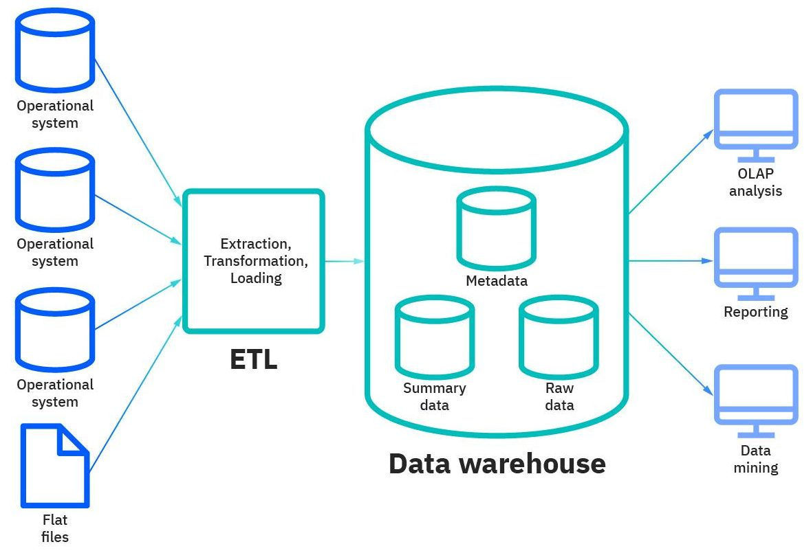
4. Kiến trúc của Data warehouse
Hình 4.1 Kiến trúc phổ biến của kho dữ liệu gồm ba tầng.

Slide 11
4. Kiến trúc của Data warehouse
Một số kiến trúc phổ biến của Data warehouse bao gồm:
Simple
Các Data warehouse đều có một thiết kế cơ bản chung, với siêu dữ liệu, dữ liệu tóm tắt và dữ liệu thô được lưu trong kho lưu trữ trung tâm. Kho lưu trữ được cung cấp bởi các nguồn dữ liệu tại một đầu, được người dùng cuối truy cập để thực hiện phân tích, báo cáo và khai thác ở đầu còn lại.
Simple with a staging area
Dữ liệu hoạt động phải được lọc sạch và xử lý trước khi đưa vào kho. Mặc dù thao tác này được thực hiện theo chương trình, nhiều Data warehouse sẽ bổ sung một vùng phân bổ cho dữ liệu trước khi đưa vào kho, nhằm đơn giản hóa công đoạn chuẩn bị dữ liệu.

Slide 12
4. Kiến trúc của Data warehouse
Hub and spoke
Việc thêm các Data warehouse giữa kho lưu trữ trung tâm và người dùng cuối cho phép doanh nghiệp tùy chỉnh Data warehouse của họ, nhằm phục vụ cho nhiều lĩnh vực kinh doanh khác nhau. Khi dữ liệu đã sẵn sàng để sử dụng, sẽ được chuyển đến data mart phù hợp.
Sandboxes
Sandboxes là các khu vực riêng tư, bảo mật cho phép doanh nghiệp khám phá các bộ dữ liệu mới hoặc cách phân tích dữ liệu mà không cần tuân thủ theo các quy tắc và giao thức chính thức của Data warehouse.

Slide 13
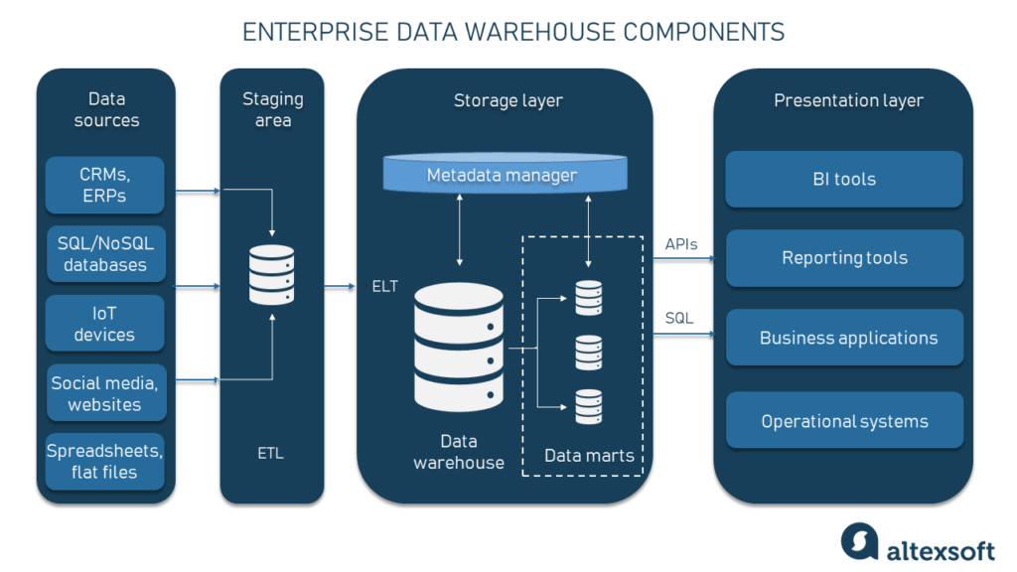
5. Các loại Data warehouse
Kho dữ liệu doanh nghiệp (EDW - Enterprise Data Warehouse)
Kho dữ liệu doanh nghiệp đóng vai trò là cơ sở dữ liệu chính hoặc trung tâm tạo điều kiện thuận lợi cho việc ra quyết định trong toàn doanh nghiệp. Các lợi ích chính của việc có EDW bao gồm quyền truy cập vào thông tin liên tổ chức, khả năng chạy các truy vấn phức tạp và hỗ trợ các thông tin chi tiết phong phú, có tầm nhìn xa để đưa ra các quyết định dựa trên dữ liệu và đánh giá rủi ro sớm.

Slide 14
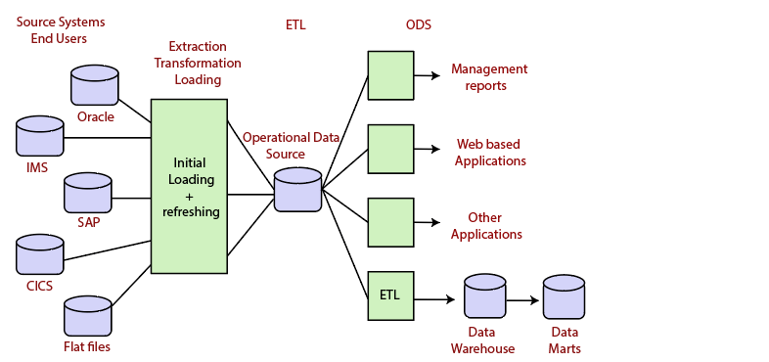
5. Các loại Data warehouse
Kho dữ liệu hoạt động (ODS - Operational Data Store)
Trong ODS, Data warehouse làm mới theo thời gian thực. Do đó, các tổ chức thường sử dụng nó cho các hoạt động doanh nghiệp thông thường, chẳng hạn như lưu trữ hồ sơ của nhân viên. Các quy trình nghiệp vụ cũng sử dụng ODS làm nguồn cung cấp dữ liệu cho EDW.

Slide 15
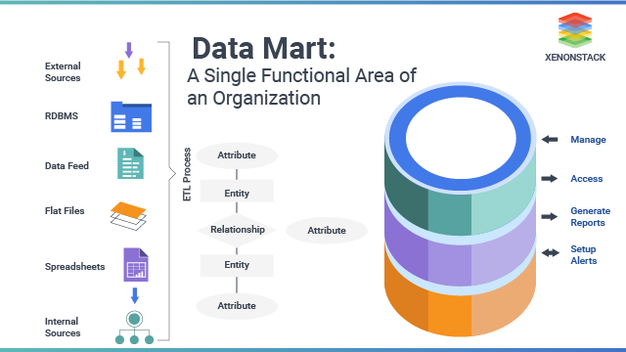
5. Các loại Data warehouse
Data mart
Data mart là một tập hợp con của Data warehouse được xây dựng để duy trì một bộ phận, khu vực hoặc đơn vị kinh doanh cụ thể. Mỗi bộ phận của doanh nghiệp đều có một kho lưu trữ trung tâm hoặc trung tâm dữ liệu để lưu trữ dữ liệu. Dữ liệu từ data mart được lưu trữ định kỳ trong ODS. Sau đó, ODS sẽ gửi dữ liệu đến EDW, nơi nó được lưu trữ và sử dụng.

Slide 16
6. Các lược đồ trong Data Warehouse
Lược đồ (Schema) là những cách mà dữ liệu được tổ chức trong cơ sở dữ liệu hoặc kho dữ liệu. Có hai loại cấu trúc lược đồ chính, sẽ tác động đến việc thiết kế mô hình dữ liệu:
Lược đồ sao bao gồm một bảng dữ kiện (fact table) có thể được nối với một số bảng thứ nguyên (dimension table) được chuẩn hóa. Khi được kết nối với nhau, bảng thứ nguyên sẽ giải thích cho bảng dữ kiện. Đây là loại lược đồ đơn giản nhất và phổ biến nhất, có tốc độ nhanh hơn trong khi truy vấn.

Slide 17
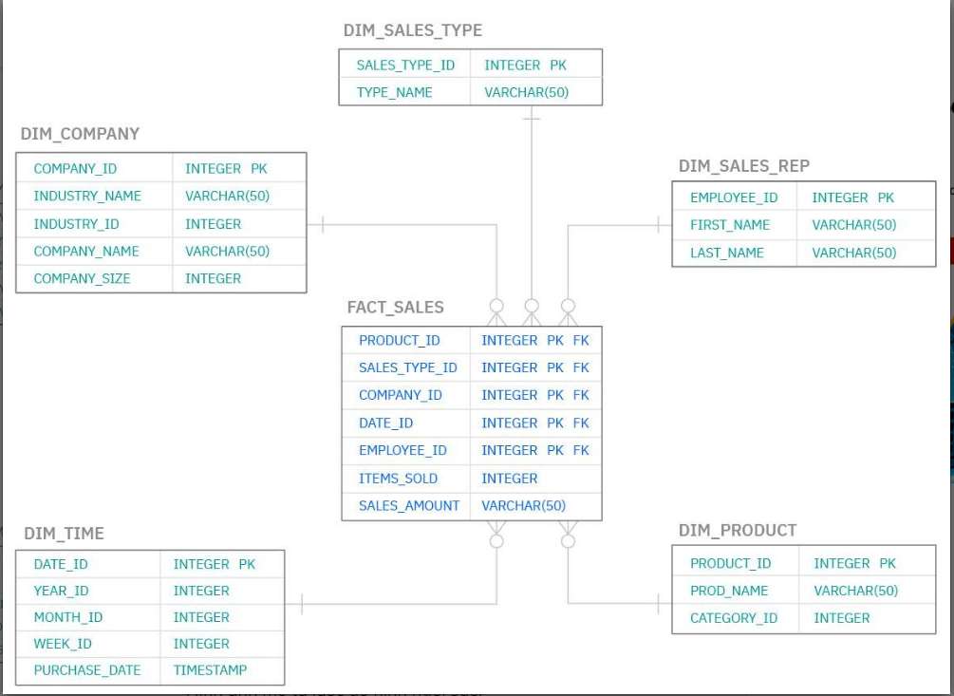
6. Các lược đồ trong Data Warehouse
Hình 6.1 Hình ảnh mô tả lược đồ hình ngôi sao.

Slide 18
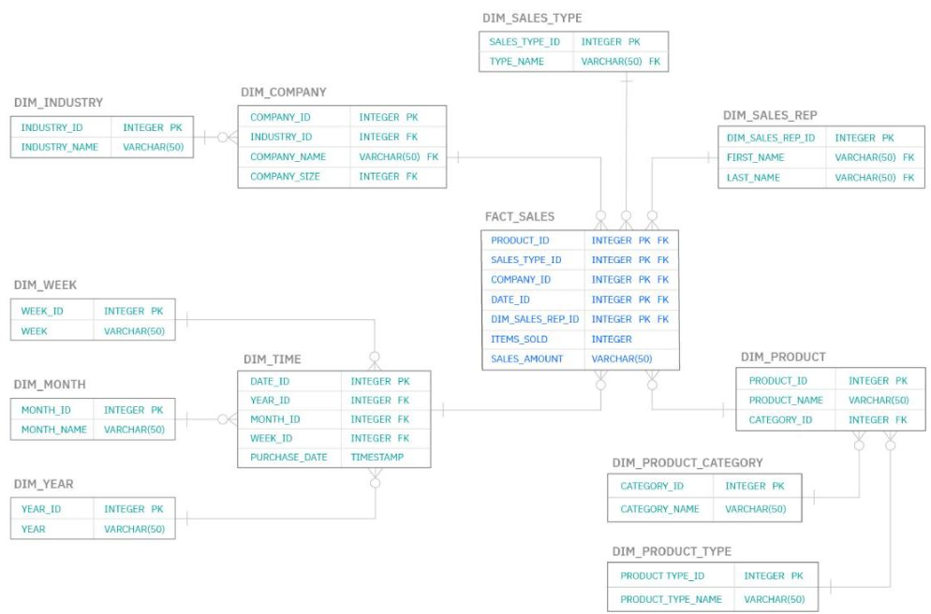
6. Các lược đồ trong Data Warehouse
Lược đồ bông tuyết tương đương với một lược đồ sao. Ở lược đồ này, bảng dữ kiện kết nối chuẩn hóa với các bảng thứ nguyên, đồng thời các bảng thứ nguyên đó lại có kết nối với các bảng con. Người dùng được hưởng lợi từ mức độ dư thừa dữ liệu thấp của nó, nhưng nó phải trả giá bằng hiệu suất truy vấn.
Hình 6.2 Hình ảnh mô tả lược đồ hình bông tuyết.

Slide 19
7. Lợi ích của Data warehouse
Data Warehouse có nhiều lợi ích đối với doanh nghiệp, bao gồm:
Truy vấn và phân tích dữ liệu hiệu quả hơn: Kho dữ liệu có cấu trúc được sắp xếp và tổ chức rõ ràng, giúp cho việc truy vấn và phân tích dữ liệu trở nên dễ dàng hơn.
Cung cấp thông tin chính xác và đầy đủ: Kho dữ liệu lưu trữ dữ liệu từ nhiều nguồn khác nhau và được cập nhật liên tục, giúp cung cấp thông tin chính xác và đầy đủ cho người dùng.
Tiết kiệm thời gian và nguồn lực: Việc sử dụng kho dữ liệu giúp giảm thiểu việc tìm kiếm và truy vấn dữ liệu từ nhiều nguồn khác nhau, giúp tiết kiệm thời gian và nguồn lực.

Slide 20
7. Lợi ích của Data warehouse
Đưa ra quyết định điều hành hiệu quả hơn: Việc phân tích dữ liệu từ kho dữ liệu giúp doanh nghiệp có thể đưa ra quyết định điều hành hiệu quả hơn dựa trên thông tin chính xác và đầy đủ.
Hỗ trợ việc theo dõi và đánh giá hiệu quả kinh doanh: Kho dữ liệu cung cấp thông tin lịch sử và hiện tại về doanh số, hiệu quả kinh doanh và nhiều yếu tố khác, giúp doanh nghiệp có thể theo dõi và đánh giá hiệu quả kinh doanh một cách hiệu quả hơn.
Tăng năng suất và hiệu quả công việc: Việc sử dụng kho dữ liệu giúp gia tăng năng suất và hiệu quả công việc bởi việc truy vấn và phân tích dữ liệu trở nên dễ dàng hơn, giúp người dùng tận dụng thời gian và nguồn lực của mình tốt hơn.

Slide 21
8. Ứng dụng của Data Warehouse trong thực tế
Dữ liệu lớn đã trở thành một phần quan trọng trong việc thực hiện lưu trữ dữ liệu và kinh doanh thông minh trong một số ngành. Một số ví dụ về lưu trữ dữ liệu trong các lĩnh vực khác nhau:
Lĩnh vực đầu tư và bảo hiểm
Data warehouse chủ yếu được sử dụng để phân tích xu hướng của khách hàng và thị trường cũng như các mẫu dữ liệu khác trong lĩnh vực đầu tư và bảo hiểm. Thị trường ngoại hối và thị trường chứng khoán là hai phân ngành chính trong đó kho dữ liệu đóng một vai trò quan trọng bởi vì một điểm khác biệt có thể dẫn đến tổn thất lớn trên diện rộng. Data warehouse thường được chia sẻ trong các lĩnh vực này và tập trung vào truyền dữ liệu thời gian thực.

Slide 22
8. Ứng dụng của Data Warehouse trong thực tế
Hệ thống bán lẻ
Data warehouse chủ yếu được sử dụng để phân phối và tiếp thị trong lĩnh vực bán lẻ để theo dõi các mặt hàng, kiểm tra chính sách giá cả, theo dõi các giao dịch khuyến mại và phân tích xu hướng mua hàng của khách hàng. Các chuỗi bán lẻ thường kết hợp hệ thống EDW cho nhu cầu dự báo và BI.
Chăm sóc sức khỏe
Data warehouse được sử dụng để dự báo kết quả, tạo báo cáo điều trị và chia sẻ dữ liệu với các nhà cung cấp bảo hiểm, phòng nghiên cứu và các đơn vị y tế khác trong lĩnh vực chăm sóc sức khỏe. EDW là trụ cột của hệ thống chăm sóc sức khỏe vì thông tin điều trị cập nhật, mới nhất là rất quan trọng trong cứu chữa.

Slide 23
1. https://topdev.vn/blog/data-warehouse-la-gi-tong-quan-ve-kho-du-lieu/#2-1-huong-chu-de-subject-oriented 2. https://bizflycloud.vn/tin-tuc/data-warehouse-la-gi-kien-thuc-co-ban-ve-kho-du-lieu-2022051616255507.htm 3. https://www.toponseek.com/blogs/data-warehouse-la-gi/ 4. https://viblo.asia/p/data-warehousing-la-gi-cac-kieu-types-dinh-nghia-va-vi-du-Az45bYNQlxY 5. https://en.wikipedia.org/wiki/Data_warehouse
Tài liệu tham khảo

Slide 24

Cảm ơn thầy và các bạn đã lắng nghe

